Slide 1
第一讲 不同层次程序员看到的运算及基本运算部件ALU
第二讲 定点数运算及其运算部件
第三讲 浮点数运算及其运算部件
Ch3: Arithmetic and Logic Operate and ALU
运算方法和运算部件

Slide 2




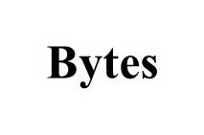






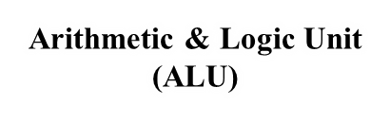


Components of a Computer
Processor
Memory
Input
Enable?
Read/Write
Control
Program
Datapath
Address
PC
Write Data
Data
ReadData
Output
Notes:
focus memory

Slide 3
第一讲：不同层次程序员看到的运算及ALU
主 要 内 容
高级语言程序中涉及的运算（以C语言为例）
  整数算术运算、浮点数算术运算
  按位、逻辑、移位、位扩展和位截断
指令集中涉及到的运算（ 以MIPS为例 ）
  涉及到的定点数运算
    算术运算
      带符号整数运算：取负 / 符号扩展 / 加 / 减 / 乘 / 除 / 算术移位
      无符号整数运算：0扩展 / 加 / 减 / 乘 / 除
    逻辑运算
      逻辑操作：与 / 或 / 非 / …
      移位操作：逻辑左移 / 逻辑右移
  涉及到的浮点数运算：加、减、乘、除
基本运算部件ALU的设计
人的需要! 程序的需要！
我们从程序对运算的需求开始分析。
浮点数有没有移位操作和扩展操作？为什么？

Slide 4
C语言程序中涉及的运算
算术运算（最基本的运算）
  无符号数、带符号整数、浮点数的+、-、*、/ 运算等
按位运算
  用途
    对位串实现“掩码”（mask）操作或相应的其他处理
    （主要用于对多媒体数据或状态/控制信息进行处理）
  操作
    按位或：“|”
    按位与：“&”
    按位取反：“~”
    按位异或：“^”
    问题：如何从16位采样数据y中提取高位字节，并使低字节为0？
    可用“&”实现“掩码”操作：y & 0xFF00
    例如，当y=0x2C0B时，得到结果为：0x2C00

Slide 5
C语言程序中涉及的运算
逻辑运算
  用途
    用于关系表达式的运算
    例如，if （x>y and i<100）then ……中的“and”运算
  操作
    “‖”表示“OR”运算
    “&&”表示“AND”运算
    例如， if ((x>y) && (i<100)) then ……
    “!”表示“NOT”运算
  与按位运算的差别
    符号表示不同：& ~ && ；| ~ ‖； ……
    运算过程不同：按位 ~ 整体
    结果类型不同：位串 ~ 逻辑值

Slide 6
C语言程序中涉及的运算
移位运算
  用途
    提取部分信息
    扩大或缩小数值的2、4、8…倍
  操作
    左移:：x<<k; 右移： x>>k
    不区分是逻辑移位还是算术移位，由x的类型确定
    无符号数：逻辑左移、逻辑右移
      高（低）位移出，低（高）位补0，可能溢出！
      问题：何时可能发生溢出？如何判断溢出？
    若高位移出的是1，则左移时发生溢出
    带符号整数：算术左移、算术右移
      左移：高位移出，低位补0。可能溢出！
    溢出判断：若移出的位不等于新的符号位，则溢出。
      右移：低位移出，高位补符，可能发生有效数据丢失。

Slide 7
C语言程序中涉及的运算
例2（截断操作）：i和j是否相等？
int i = 32768;
short si = (short) i;
int j = si;
位扩展和位截断运算
  用途
    类型转换时可能需要数据扩展或截断
  操作
    没有专门操作运算符，根据类型转换前后数据长短确定是扩展还是截断
    扩展：短转长
    无符号数：0扩展，前面补0
    带符号整数：符号扩展，前面补符
    截断：长转短
    强行将高位丢弃，故可能发生“溢出”
  例1（扩展操作）：在大端机上输出si, usi, i, ui的十进制和十六进制值是什么？
  short si = -32768;
  unsigned short usi = si;
  int i = si;
  unsingned ui = usi ;
不相等！
i = 32768 00 00 80 00
si = -32768 80 00
j = -32768 FF FF 80 00
原因：对i截断时发生了“溢出”，即：32768截断为16位数时，因其超出16位能表示的最大值，故无法截断为正确的16位数！
si = -32768 80 00
usi = 32768 80 00
i = -32768 FF FF 80 00
ui = 32768 00 00 80 00

Slide 8
如何实现高级语言源程序中的运算？
总结：C语言程序中的基本数据类型及其基本运算类型
  基本数据类型
    无符号数、带符号整数、浮点数、位串、字符（串）
  基本运算类型
    算术、按位、逻辑、移位、扩展和截断、匹配
计算机如何实现高级语言程序中的运算？
  将各类表达式编译（转换）为指令序列
  计算机直接执行指令来完成运算
例：C语言赋值语句“f = (g+h) – (i+j);”中变量i、j、f、g、h由编译器分别分配给MIPS寄存器$t0~$t4。寄存器$t0~$t7的编号对应8~15，上述程序段对应的MIPS机器代码和汇编表示（#后为注释）如下：
000000 01011 01100 01101 00000 100000 add $t5, $t3, $t4 # g+h
000000 01000 01001 01110 00000 100000 add $t6, $t0, $t1 # i+j
000000 01101 01110 01010 00000 100010 sub $t2, $t5, $t6 # f =(g+h)–(i+j)
下面以MIPS为例，看指令中会提供哪些运算？能否完全支持高级语言需求？

Slide 9
MIPS定点算术运算指令
问题：为什么加减运算可以不区分无符和带符数，而乘除运算一定要区分？
Instruction Example Meaning Comments
add add $1,$2,$3 $1 = $2 + $3 3 operands; exception possible
subtract sub $1,$2,$3 $1 = $2 – $3 3 operands; exception possible
add immediate addi $1,$2,100 $1 = $2 + 100 + constant; exception possible
add unsigned addu $1,$2,$3 $1 = $2 + $3 3 operands; no exceptions
subtract unsigned subu $1,$2,$3 $1 = $2 – $3 3 operands; no exceptions
add imm. unsign. addiu $1,$2,100 $1 = $2 + 100 + constant; no exceptions
multiply mult $2,$3 Hi, Lo = $2 x $3 64-bit signed product
multiply unsigned multu$2,$3 Hi, Lo = $2 x $3 64-bit unsigned product
divide div $2,$3 Lo = $2 ÷ $3, Lo = quotient, Hi = remainder
Hi = $2 mod $3
divide unsigned divu $2,$3 Lo = $2 ÷ $3, Unsigned quotient & remainder
Hi = $2 mod $3
涉及到的操作数：32/16位 无符号数， 32/16位带符号数
涉及到的操作： （带符号数 / 无符号数）加 / 减 / 乘 / 除
硬件不区分，由软件处理。
问题：IA-32指令如何区分无符号数加（减）法和带符号数加（减）法？
例如，若 (AH)=A0H, (BH)=7EH, 则ADD AH, BH的值为多少？
无符：160+126=30（循环队列指针时正确）；带符：-96+126=30（正确）
Notes:
We use black color to indicate the instructions that can be supported by ALU discussed in last lecture.
We use red color to indicate the instructions that cannot be supported by ALU discussed in last lecture and need new functions added to the ALU.
.

Slide 10
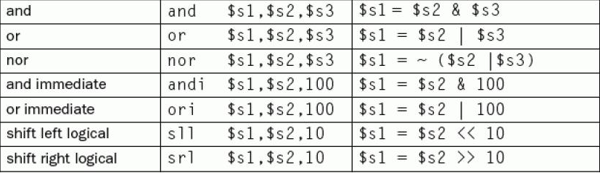
MIPS 逻辑运算指令
涉及到的操作数：32/16位 逻辑数（位串）
涉及到的操作：按位与 / 按位或 / 按位或非 / 左移 / 右移
Notes:
Logical instructions are bit wise.
There is only shift right arithmetic, but not shift left arithmetic.

Slide 11
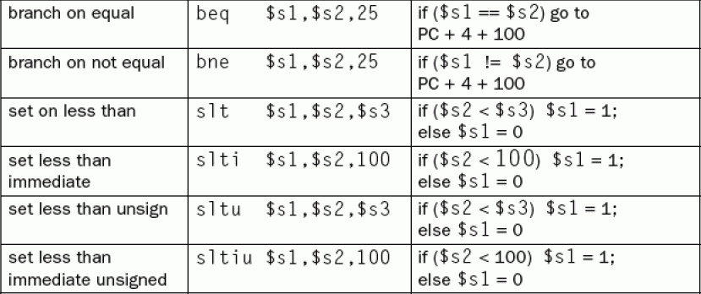
MIPS定点比较和分支指令
涉及到的操作数：32/16位 无符号数， 32/16位带符号数
涉及到的操作：大小比较和相等比较（有符号 / 无符号）
通过减法运算实现“比较”操作!
Notes:
Here, we only list the true instructions which are implemented by hardware. Those pseudoinstructions are not listed such as
bge, bgeu
bgt, bgtu
ble, bleu
blt,bltu
----------------
beqz
bnez
What is the meaning of red colore?
What is the meaning of BLT? It should be BLTZ

Slide 12
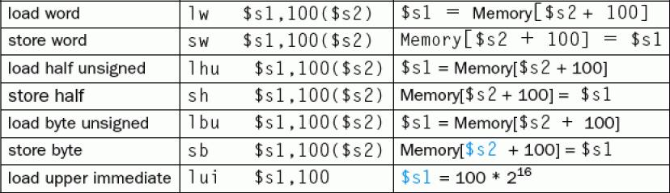
MIPS定点数据传送指令
涉及到的操作数： 32/16位带符号数（偏移量可以是负数）
涉及到的操作：加 / 减 / 符号扩展 / 0扩展
问题：IA-32指令如何区分装入 / 存储？如何区分传送不同宽度数据？
体会不同ISA的不同做法，以比较各自的优缺点！
如果你来设计一台机器时，你也可以有你的做法！

Slide 13
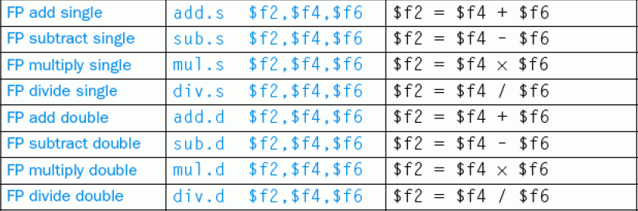
MIPS中的浮点算术运算指令
MIPS提供专门的浮点数寄存器：
  32个32位单精度浮点数寄存器：$f0, $f1, ……, $f31
  连续两个寄存器（一偶一奇）存放一个双精度浮点数
涉及到的浮点操作数： 32位单精度 / 64位双精度浮点数
涉及到的浮点操作：加 / 减 / 乘 / 除

Slide 14
MIPS中的浮点数传送指令
涉及到的浮点操作数： 32位单精度浮点数
涉及到的浮点操作：传送操作（与定点传送一样）
还涉及到定点操作：加 / 减（用于地址运算）
例：将两个浮点数从内存取出相加后再存到内存的指令序列为：
lwc1 $f1, x($s1)
lwc1 $f2, y($s2)
add.s $f4, $f1, $f2
swc1 $f4, z(s3)

Slide 15
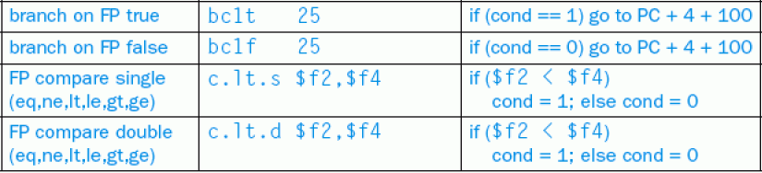
MIPS中的浮点数比较和分支指令
涉及到的浮点操作数： 32位单精度浮点数/64位双精度浮点数
涉及到的浮点操作：比较操作（用 减法来实现比较）
还涉及到的定点操作：加 / 减（用于地址运算）
有一个专门的浮点标志cond，无需在指令中明显给出cond

Slide 16
MIPS指令考察的结果
完全能够支持高级语言对运算的需求！！
涉及到的操作数：
  无符号整数、带符号整数
  逻辑数（位串）
  浮点数
涉及到的运算
  定点数运算
    带符号整数运算：取负 / 符号扩展 / 加 / 减 / 乘 / 除 / 算术移位
    无符号数运算：0扩展 / 加 / 减 / 乘 / 除
  逻辑运算
    逻辑操作：与 / 或 / 非 / …
    移位操作：逻辑左移 / 逻辑右移
  浮点数运算：加、减、乘、除
问题：
计算机是如何实现各种运算功能的？
实现MIPS定点和浮点运算指令的思路：
先实现一个能进行基本算术运算（加/减）和基本逻辑运算，并生成基本条件码（ZF/OF/CF/NF）的ALU，再由ALU和移位器实现乘、除、浮点运算器。
ALU是运算部件的核心！以下介绍ALU的实现。

Slide 17
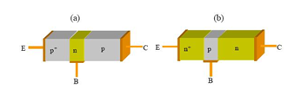


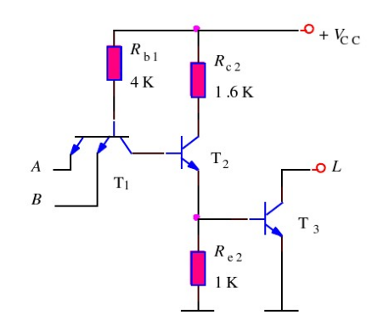

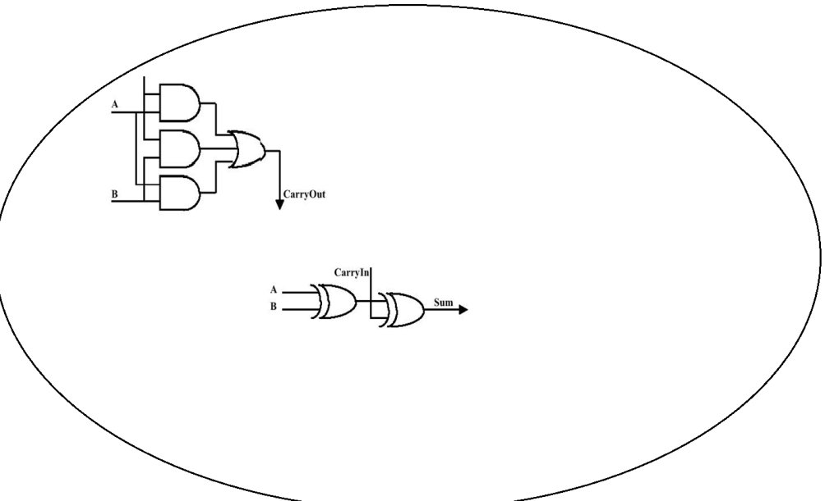
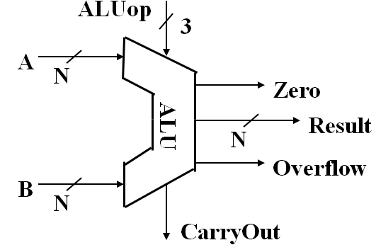
回顾：认识的层次
？

Slide 18
ALU的功能说明
ALUop
3
A
N
Zero
ALU
Result
N
Overflow
B
N
ALU可进行基本的加/减算术运算和逻辑运算。其核心部件是加法器。
有关串行加法器和并行加法器的原理在数字逻辑电路课已讲过，在此仅简单回顾。
CarryOut
ALU Control Lines (ALUop) Function
  000 And
  001 Or
  010 Add
  110 Subtract
  111 Set-on-less-than
Notes:
Now you remember what binary numbers are, let’s design an Arithmetic Logic Unit that can perform bitwise AND, bitwise OR, binary add, binary subtract, and “set-on-less-than.”
The type of operation the ALU perform will be selected by the ALUop bits.
The ALU I am going to show you in class is 4 bits wide (N = 4).
I will show you how to implement all these operations except the last one, which is left as your homework assignment.
+1 = 25 min. (Y:05)

Slide 19
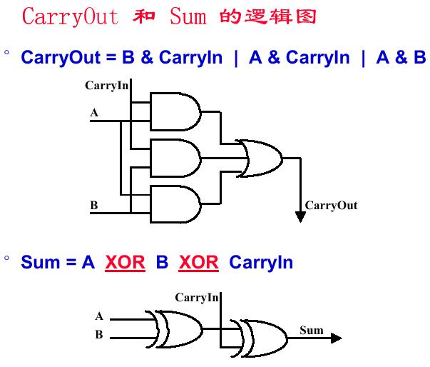
回顾：串行进位加法器
全加器符号：
FA
n位串行(行波)加法器：
FA
FA
FA
Cn
C0
串行加法器的缺点：
进位按串行方式传递，速度慢！
问题：n位串行加法器从C0到Cn的延迟时间为多少？
最后一位和数的延迟时间为多少？
2n级门延迟！
假定与/或门延迟为1ty，异或门3ty，则“和”与“进位”的延迟为多少？
Sum延迟为6ty；Carryout延迟为2ty。
2(n-1)+3=2n+1级门延迟！

Slide 20
并行进位加法器（CLA加法器）
为什么用先行进位方式？
串行进位加法器采用串行逐级传递进位，电路延迟与位数成正比关系。
因此，现代计算机采用一种先行进位(Carry look ahead)方式。
如何产生先行进位？
C1 = A1B1 + A1C0 + B1C0 = A1B1 + (A1 + B1 ) C0
C1 = G1 + P1C0
C2 = A2B2 + A2C1 + B2C1 = A2B2 + (A2 + B2 ) C1
C2 = G2 + P2C1
C3 = A3B3 + A3C2 + B3C2 = A3B3 + (A3 + B3 ) C2
C3 = G3 + P3C2
C4 = A4B4 + A4C3 + B4C3 = A4B4 + (A4 + B4 ) C3
C4 = G4 + P4C3
令： Gi=AiBi
Pi=Ai+Bi
…进位生成函数
…进位传递函数

Slide 21
并行进位加法器（CLA加法器）
如何产生先行进位？
定义了辅助函数：Gi=AiBi…进位生成函数
Pi=Ai+Bi…进位传递函数
通常把实现上述逻辑的电路称为进位生成/传递部件
全加逻辑方程：Si=Ai⊕Bi ⊕Ci Ci+1=Gi+PiCi (i=0,1,…n)
设n=4,则：C1=G0+P0C0
C2=G1+P1C1=G1+P1G0+P1P0C0
C3=G2+P2C2=G2+P2G1+P2P1G0+P2P1P0C0
C4=G3+P3C3=G3+P3G2+P3P2G1+P3P2P1G0+P3P2P1P0C0
由上式可知:各进位之间无等待，相互独立并同时产生。
通常把实现上述逻辑的电路称为4位CLA部件
由此，根据Si=Ai⊕Bi ⊕Ci ，可并行求出各位和。
通常把实现Si=Ai⊕Bi ⊕Ci的电路称为求和部件
CLA加法器由“进位生成/传递部件”、“CLA部件”和“求和部件”构成。
Notes:
P、 G 都是只是与、或门，1级延迟
C 经过两次，先与后或， 2级延迟
S 异或 3级延迟

Slide 22
8位全先行进位加法器
P_{i}=A_{i}+B_{i}
G _{i}=A_{i}B_{i}
A7
A0
B7
B0
1ty
进位生成/传递部件
C1=G0+P0C0
C2=G1+P1G0+P1P0C0
C3=G2+P2G1+P2P1G0
+P2P1P0C0
C4=G3+P3G2+P3P2G1
+P3P2P1G0+P3P2P1P0C0
P7
P1
P0
G7
G1
G0
2ty
8位 CLA部件
C0
C8
C7
C1
C0
A7 B7
A1 B1
A0 B0
3ty
求和部件
Si=A_{i}⊕B_{i} ⊕Ci
S7
S1
S0
和的总延迟多少？进位C₈的延迟多少？
和的总延迟：1+2+3=6ty；进位C₈的延迟：1+2=3(5)ty

Slide 23
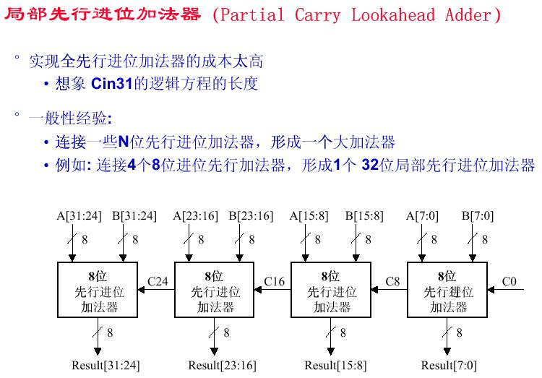
局部（单级）先行进位加法器
或称 单级先行进位加法器
问题：所有和数产生的延迟为多少？
3+2+2+5=12ty
Notes:
C8延迟 3
C16 延迟2 （因为所有组的P,G逻辑同时产生，
只是等待最后计算C16=G15+P15G14+P15P14G13+P15P14P13G12+P15P14P13P12C11+…… ） C24延迟为2， Result 求和异多3个延迟

Slide 24
多级先行进位加法器
多级先行进位加法器
  单级(局部)先行进位加法器的进位生成方式：
  “组内并行、组间串行”
  所以，单级先行进位加法器虽然比行波加法器延迟时间短，但高位组进位依赖低位组进位，故仍有较长的时间延迟
  通过引入组进位生成/传递函数实现“组内并行、组间并行”进位方式
  设n=4,则：C1=G0+P0C0
C2=G1+P1C1=G1+P1G0+P1P0C0
C3=G2+P2C2=G2+P2G1+P2P1G0+P2P1P0C0
C4=G3+P3C3=G3+P3G2+P3P2G1+P3P2P1G0+P3P2P1P0C0
令： G3*=G3+P3G2+P3P2G1+P3P2P1G0
P3*=P3P2P1P0
所以C4 =G3*+P3*C0。把实现上述逻辑的电路称为4位BCLA部件。
Notes:
C5=G4+P4C4=G4+P4G3*+P4P3*C0
C6=G5+P5C5=G5+P5G4+P5P4G3*+P5P4P3*C0
C7=G6+P6C6=G6+P6G5+P6P5G4+P6P5P4G3*+P6P5P4P3*C0
C8=G7+P7C7=G7+P7G6+P7P6G5+P7P6P5G4+P7P6P5P4G3*+P7P6P5P4P3*C0
令：G7^{*=}G7+P7C7=G7+P7G6+P7P6G5+P7P6P5G4
P7^{*=}P7P6P5P4
C8=G7*+P7*G3*+P3*C0

Slide 25
多级先行进位加法器（简单了解）
16位两级先行进位加法器
C15=…..
C11=…..
C8=G7*+P7*G3*+P3*C0
C4 =G3*+P3*C0
G15*
P15 *
G11*
P11*
G7*
P7*
G3*
P3*
S12-15
S8-11
S4-7
S0-3
C11
C8
C4
4位CLA加法器
4位CLA加法器
4位CLA加法器
4位CLA加法器
C0
G3*=G3+P3G2+P3P2G1+P3P2P1G0
P3*=P3P2P1P0
G7*=G7+P7G6+P7P6G5+P7P6P5G4
P7^{*=}P7P6P5P4
关键路径长度为多少？
最终进位的延迟为多少？
3+2+3 = 8ty
3+2=5ty
Notes:
时间从输入A,B开始，所有的G*,P*的延迟为3,从G*,P*产生C 需要先与门后或门，延迟为2，所以C的延迟=3+2
关键路径，包括A、B 的异或求和逻辑+3

Slide 26
多级先行进位加法器（简单了解）
16位两级先行进位加法器
4位成组先行进位部件（4位BCLA部件）
S12-15
S8-11
S4-7
S0-3
4位CLA加法器
4位CLA加法器
4位CLA加法器
4位CLA加法器
关键路径长度为多少？
最终进位的延迟为多少？
3+2+3 = 8ty
3+2=5ty

Slide 27
A 4-bit ALU
1-bit ALU 4-bit串行 ALU
ALUop
2
CarryIn0
CarryIn
A0
1-bit
ALU
A
Result0
B0
CarryIn1
CarryOut0
A1
1-bit
ALU
Result
Result1
B1
Mux
CarryIn2
CarryOut1
A2
1-bit
ALU
Result2
B2
FA
CarryOut2
CarryIn3
B
A3
1-bit
ALU
Result3
CarryOut
B3
CarryOut3
MUX是什么？（数字电路课学过）
关键路径延迟长，速度慢！
Notes:
Now that I have shown you how to build a 1-bit full adder, we have all the major components needed for this 1-bit ALU.
In order to build a 4-bit ALU, we simply connect four 1-bit ALUs in series to feed the CarryOut of one ALU to the CarryIn of the next ALU.
Even though I called this an ALU, I actually lied a little. There is something missing about this ALU. This ALU can NOT perform the subtract operation.
Let’s see how can we fix this problem.
2 min = 35 min. (Y:15)

Slide 28
第一讲小结
CPU中需提供哪些运算？Why？
高级语言程序中涉及的运算（C语言为例）
  整数算术运算、浮点数算术运算
  按位、逻辑、移位、位扩展和位截断
指令集中与运算相关的指令（MIPS为例）
  涉及到的定点数运算
    算术运算
      带符号整数：取负、符号扩展、加、减、乘、除、算术移位
      无符号数：0扩展、加、减、乘、除
    逻辑运算
      逻辑操作：与、或、非…
      移位操作：逻辑左移、逻辑右移
  涉及到的浮点数运算：加、减、乘、除
基本运算部件ALU的设计
  全加器、串行加法器、先行进位加法器
  串行ALU、先行进位ALU（单级/多级）
  MSI芯片级联、直接做在CPU芯片内
需求转换
定点运算:
无符号数
按位逻辑运算
逻辑移位运算
位扩展和截断运算
加/减/乘/除运算
带符号整数
算术移位运算
扩展运算和截断运算
补码加/减/乘/除运算
需求转换
浮点运算:
原码加/减/乘/除运算
移码加/减运算
下一讲开始介绍上述这些运算算法及其运算电路
是一种模运算系统！

Slide 29
第二讲：定点数运算及运算部件
主 要 内 容
加/减运算及其运算部件
  补码 / 原码 / 移码 加减运算
乘法运算及其运算部件
  原码 / 补码 乘法运算
  快速乘法器
除法运算及其运算部件
  原码 / 补码 除法运算
  快速除法器
定点运算器
为什么无需移码乘、除运算？
注：无符号数的按位逻辑运算可用逻辑门电路实现；无符号数的逻辑移位运算可用专门的移位器或斜送结果等多种方式来实现；带符号数的算术移位运算、无符号数和带符号整数的位扩展运算和截断运算也可用简单电路很容易地实现。

Slide 30
n位整数加/减运算器
先看一个C程序段：
int x=9, y=-6, z1, z2;
z1=x+y;
z2=x-y;
问题：上述程序段中，x和y的机器数是什么？z1和z2的机器数是
什么？
回答：x的机器数为[x]_{补}， y的机器数为[y]_{补} ;
z1的机器数为[x+y]_{补} ;
z2的机器数为[x-y]_{补} 。
因此，计算机中需要有一个电路，能够实现以下功能：
已知 [x]_{补} 和 [y]_{补} ，计算[x+y]_{补} 和 [x-y]_{补} 。
根据补码定义，有如下公式：
[x+y]_{补} =2^{n}+x+y= 2^{n}+x+2^{n}+y= [x]_{补}+[y]_{补} (mod 2^{n} )
[x-y]_{补}=2^{n}+x-y= 2^{n}+x+2^{n}-y= [x]_{补}+[-y]_{补} (mod 2^{n} )
补码的定义 假定补码有n位，则：
[X]_{补}=2^{n} +X （-2^{n}≤X＜2^{n} ,mod 2^{n}）
[–y]_{补}=[y]_{补}+1

Slide 31
n位整数加/减运算器
补码加减运算公式
  [A+B]_{补} = [A]_{补} + [B] _{补} ( mod 2^{n} )
  [A–B]_{补} = [A]_{补} + [–B] _{补} ( mod 2^{n} )
  实现减法的主要工作在于：求[–B] _{补}
问题：如何求[–B]_{补}？
[–B]_{补}=[B]_{补}+1
利用带标志加法器，可构造整数加/减运算器，进行以下运算：
  无符号整数加、无符号整数减
  带符号整数加、带符号整数减
  实际上：采用补码，加法器本身不管是否有符号，统一按无符号进行计算
当Sub为1时，做减法
当Sub为0时，做加法
Sub
A
Cin
4
ZF
SF
加法器
4
Sum
在整数加/减运算部件基础上，加上寄存器、移位器以及控制逻辑，就可实现ALU、乘/除运算以及浮点运算电路
B＇
CF
B
0
OF
4
B
MUX
1
4
4
Cout
整数加/减运算部件
Notes:
Besides detecting overflow, our ALU also needs to indicate if the result is zero.
This is easy to do. All we need is a BIG NOR gate.
Then if any of the Result bit is not zero, then the output of the NOR gate will be low.
The only time the output of the NOR gate is high is when all the result bits are zeroes.
+1 = 43 min. (Y:23)
Supplement: why do we need to check if the result is zero? For instructions such as bne, beq, slt, …

Slide 32
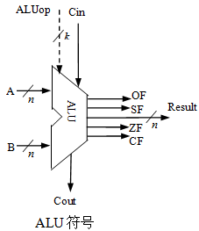
算术逻辑部件（ALU）
进行基本算术运算与逻辑运算
  无符号整数加、减
  带符号整数加、减
  与、或、非、异或等逻辑运算
核心电路是整数加/减运算部件
输出除和/差等，还有标志信息
有一个操作控制端（ALUop），用来决定ALU所执行的处理功能。ALUop的位数k决定了操作的种类，例如，当位数k为3时，ALU最多只有2³=8种操作。
ALUop Result ALUop Result ALUop Result ALUop Result
0 0 0 A加B 0 1 0 A与B 1 0 0 A取反 1 1 0 A
0 0 1 A减B 0 1 1 A或B 1 0 1 A⊕B 1 1 1 未用
Notes:
Besides detecting overflow, our ALU also needs to indicate if the result is zero.
This is easy to do. All we need is a BIG NOR gate.
Then if any of the Result bit is not zero, then the output of the NOR gate will be low.
The only time the output of the NOR gate is high is when all the result bits are zeroes.
+1 = 43 min. (Y:23)
Supplement: why do we need to check if the result is zero? For instructions such as bne, beq, slt, …

Slide 33
回顾：认识计算机中最基本的部件
CPU：中央处理器；PC：程序计数器；MAR：存储器地址寄存器
ALU：算术逻辑部件；IR：指令寄存器；MDR：存储器数据寄存器
GPRs：通用寄存器组（由若干通用寄存器组成）
CPU
地址
存储器
控制器
PC
MAR
0
GPRs
1
输入
设备
标
志
寄
存
器
0
控制
2
ALU
1
3
2
4
输出
设备
3
5
数据
6
IR
MDR
7

Slide 34
整数加、减运算
C语言程序中的整数有
  带符号整数，如char、short、int、long型等
  无符号整数，如unsigned char、unsigned short、unsigned等
指针、地址等通常被说明为无符号整数，因而在进行指针或地址运算时，需要进行无符号整数的加、减运算
无符号整数和带符号整数的加、减运算电路完全一样，这个运算电路称为整数加减运算部件，基于带标志加法器实现
最基本的加法器，因为只有n位，所以是一种模2^{n}运算系统！
Cin
A
n
n
例：n=4，A=1001，B=1100
则：F=0101，Cout=1
加法器
F
n
B
Cout
还记得这个加法器是如何实现的？

Slide 35


n位带标志加法器
n位加法器无法用于两个n位带符号整数（补码）相加，无法判断是否溢出
程序中经常需要比较大小，通过（在加法器中）做减法得到的标志信息来判断
溢出标志OF：OF=C_{n}⊕C_{n-1}
符号标志SF：
SF=F_{n-1}
零标志ZF=1当且仅当F=0；
进位/借位标志CF：CF=Cout⊕Cin
这里Cin=1 ？
Notes:
Besides detecting overflow, our ALU also needs to indicate if the result is zero.
This is easy to do. All we need is a BIG NOR gate.
Then if any of the Result bit is not zero, then the output of the NOR gate will be low.
The only time the output of the NOR gate is high is when all the result bits are zeroes.
+1 = 43 min. (Y:23)
Supplement: why do we need to check if the result is zero? For instructions such as bne, beq, slt, …

Slide 36
所有运算电路的核心
重要认识1：计算机中所有算术运算都基于加法器实现！
重要认识2：加法器不知道所运算的是带符号数还是无符号数。
重要认识3：加法器不判定对错，总是取低n位作为结果，并生成标志信息。
当Sub为1时，做减法
当Sub为0时，做加法
Sub
n
Cin
A
ZF
零标志
SF
符号标志
加/减运算部件
n
Sum
加法器
OF
溢出标志
n
0
CF=Co⊕Sub
B
B
多路选择器
进/借位标志
n
n
1
Cout

Slide 37
条件标志位（条件码CC）
Sub
问题：为什么要生成并保存条件标志？
为了在分支指令（条件转移指令）中被用作是否转移执行的条件！
A
Cin
n
ZF
SF
加法器
n
Sum
Sel
B＇
CF
B
0
OF
n
B
Mux
1
n
if (i>j) {
…
}
n
Cout
问题：OF=？ZF=？
SF=？CF=？
整数加/减运算部件
还记得如何得到各个标志位吗？
OF：若A与B’同号但与Sum不同号，则1；否则0。SF：sum符号
ZF：如Sum为0，则1，否则0。CF：Cout ⊕ sub
零标志ZF、溢出标志OF、进/借位标志CF、符号标志SF称为条件标志。
条件标志（Flag）在运算电路中产生，被记录到专门的寄存器中
存放标志的寄存器通常称为程序/状态字寄存器或标志寄存器。每个标志对应标志寄存器中的一个标志位。 如，IA-32中的EFLAGS寄存器
Notes:
Besides detecting overflow, our ALU also needs to indicate if the result is zero.
This is easy to do. All we need is a BIG NOR gate.
Then if any of the Result bit is not zero, then the output of the NOR gate will be low.
The only time the output of the NOR gate is high is when all the result bits are zeroes.
+1 = 43 min. (Y:23)
Supplement: why do we need to check if the result is zero? For instructions such as bne, beq, slt, …

Slide 38
整数加法举例 (补码加/减法）
做加法时，主要判断是否溢出
无符号加溢出条件：CF=1
带符号加溢出条件：OF=1
Sub
A
Cin
n
ZF
SF
Adder
n
Sum
Sel
B＇
CF
B
0
OF
n
B
Mux
1
n
n
Cout
若n=8，计算107+46=？
整数加/减运算部件
107₁₀= 0110 1011₂
46₁₀ = 0010 1110₂
两个正数相加，结果为负数，故溢出！即OF=1
0 1001 1001
溢出标志OF=1、零标志ZF=0、
符号标志SF=1、进位标志CF=0
进位是真正的符号：+153
无符号：sum=153，因为CF=0，故未发生溢出，结果正确！
带符号：sum= -103，因为OF=1，故发生溢出，结果错误！
Notes:
The best thing about 2’s complement representation is that your adder does not have to know about negative number.
You just add the two numbers together and the result will take care of itself.
For example, for the operation 7 minus 6, we simply add negative 6 to positive 7 and ignore the Carry bit coming out of the most significant bit, you will have 0001, the correct result.
+1 = 24 min. (Y:04)

Slide 39
整数减法举例
-7- 6 = -7 + (-6) = +3 -3 - 5 = - 3 + (- 5) = - 8
9 - 6 = 3 13 - 5 = 8
X
√
√
√
1
0
1
1
1
1
1
0
0
1
1
1
0
1
+
1
0
1
0
+
1
0
1
1
0
0
1
1
1
0
0
0
OF=1、ZF=0
SF=0、借位CF=0(Cin=1 Cout=1)
OF=0、ZF=0、
SF=1、借位CF=0
带符号 (1) 最高位和次高位的进位不同
溢出： (2) 和的符号位和加数的符号位不同
无符号减溢出：差为负数，即借位CF=1
做减法以比较大小，规则：
Unsigned: CF=0 & ZF=0时，大于
Signed：OF=SF & ZF=0时，大于
两种：ZF=1 ,等于
验证：9>6，故CF=0；13>5，故CF=0
验证：-7<6，故OF≠SF
-3<5，故OF≠SF
Notes:
The best thing about 2’s complement representation is that your adder does not have to know about negative number.
You just add the two numbers together and the result will take care of itself.
For example, for the operation 7 minus 6, we simply add negative 6 to positive 7 and ignore the Carry bit coming out of the most significant bit, you will have 0001, the correct result.
+1 = 24 min. (Y:04)

Slide 40
原码加/减运算
用于浮点数尾数运算
符号位和数值部分分开处理
仅对数值部分进行加减运算，符号位起判断和控制作用
规则如下：
  比较两数符号，对加法执行“同号求和，异号求差”，对减法执行“异号求和，同号求差”。
  求和：数值位相加，和的符号取被加数（或被减数）的符号。若最高位产生进位，则结果溢出。
  求差：加数（或减数）求补后与被加数（被减数）相加。
    最高位产生进位(Cout=1)则无借位(CF=0)，表示够减结果为正，该结果即为“差”的数值位的原码。
    最高位无进位(Cout=0)则CF=1，结果为负，它是“差”的数值位的补码形式，需对结果求补，还原为原码形式的数值位。
    差的符号位：对于a)情况，符号位取被加数（被减数）的符号； 对于b)情况，符号位为被加数（被减数）的符号取反。
Notes:
求差的情况分析：由于使用的是补码加法器（补码的变减为加规则），CF=Cout⊕SUB，即有a）进位Cout=1表示无借位CF=0“够减”，结果就是“差”的数值部分；b）进位Cout=0表示有借位CF=1“不够减”，即小数减大数，结果为负，负数的补码形式求补后得到原码形式。

Slide 41
原码加/减运算举例
例1：已知 [X]_{原} = 1.0011，[Y]_{原} = 1.1010，要求计算[X+Y]_{原}
解：由原码加减运算规则知：同号相加，则求和，和的符号同被加数符号。
所以：和的数值位为：0011 + 1010 = 1101 （ALU中无符号数相加）
和的符号位为：1
[X+Y]_{原} = 1.1101
例2 ：已知 [X]_{原} = 1.0011，[Y]_{原} = 1.1010，要求计算[X–Y]_{原}
解：由原码加减运算规则知：同号相减，则求差（补码减法）
差的数值位为：0011+(1010)_{求补} = 0011 + 0110 = 1001
最高数值位没有产生进位，表明加法结果为负，需对1001求补，还
原为绝对值形式的数值位。即：(1001)_{求补}= 0111
差的符号位为[X]_{原}的符号位取反，即：0
[X–Y]_{原} = 0.0111
求和：直接加，有进位则溢出，符号同被
求差：加补码，不会溢出，符号分情况
思考题：如何设计一个基于加法器的原码加/减法器？

Slide 42
移码加/减运算
用于浮点数阶码运算
符号位和数值部分可以一起处理
运算公式（假定在一个n位ALU中进行加法运算）
[E1]_{移}+[E2]_{移}=2^{n-1}+E1+2^{n-1}+E2=2^{n}+E1+E2=[E1+E2]_{补} （mod 2^{n}）
[E1]_{移}–[E2]_{移}=[E1]_{移}+[–[E2]_{移}]_{补}=2^{n-1}+E1+2^{n}–[E2]_{移}
=2^{n-1}+E1+2^{n}–2^{n-1}–E2
= 2^{n}+E1–E2 = [E1–E2]_{补} （mod 2^{n}）
结论：移码的和、差等于和、差的补码！
所以， 计算[E1]_{移}±[E2]_{移} → 得到[E1 ± E2]_{补，}将其符合位取反→ [E1± E2]_{移}
运算规则
  ① 加法： 直接将[E1]_{移}和[E2]_{移}进行模2^{n}加，然后对结果的符号取反。
  ② 减法：先将减数[E2]_{移}求补（各位取反，末位加1），然后再与被减数 [E1]_{移}进行模2^{n}相加，最后对结果的符号取反。
  ③ 溢出判断：进行模2^{n}相加时，如果两个加数的符号相同，并且与和数的符号也相同，则发生溢出。
补码和移码的关系：符号位相反、数值位相同！由此可得以下运算规则

Slide 43
移码加/减运算举例
例1： 用四位移码计算“–7+（– 6）”和“–3 + 6”的值。
解：[–7]_{移} = 0001 [– 6]_{移}= 0010 [–3]_{移}= 0101 [6]_{移}= 1110
[–7]_{移} + [–6]_{移} = 0001 + 0010 = 0011 （两个加数与结果符号都为0，溢出）
[–3]_{移} + [6]_{移} = 0101 + 1110 = 0011， 符号取反后为 1011，其真值为+3
问题：[–7+(–6)]_{移}=? [–3+(6)]_{移} =？
例2： 用四位移码计算“–7 –（– 6）”和“–3 – 5”的值。
解：[–7]_{移} = 0001 [– 6]_{移}= 0010 [–3]_{移}= 0101 [5]_{移}= 1101
[–7]_{移} – [–6]_{移} = 0001 + 1110 = 1111， 符号取反后为 0111，其真值为–1。
[–3]_{移} – [5]_{移} = 0101 + 0011 = 1000，符号取反后为 0000，其真值为– 8。
思考题：如何设计一个基于加法器的移码加/减法器？
在补码加/减法器结果的最高位（MSB）加一个反相器！

Slide 44
无符号数的乘法运算
假定：[X]_{原}=x₀.x₁…x_{n}，[Y]_{原}=y₀.y₁…y_{n} ，求[x×Y]原
数值部分 z₁…z_{2n} = (0.x₁…x_{n} ) × (0. y₁…y_{n})
(小数点位置约定，不区分小数还是整数)
手算过程:（以两个四位数乘法为例）
被乘数 1000
乘数 x 1001
1000
0000
0000
1000
乘积 0.1001000
4
X×Y= ∑ (X× y_{i}×2^{-i})
i=1
X× y₄× 2⁻⁴
X× y₃× 2⁻³
X× y₂× 2⁻²
X× y₁× 2⁻¹
整个运算过程中用到两种操作：加法 + 左移
因而，可用ALU和移位器来实现乘法运算
Notes:
We begin with the basics of multiplication.
We then follow 3 generations of multiply hardware and algorithm which help us gain a better understanding of multiplication.

Slide 45
无符号数的乘法运算
手工乘法的特点：
  每步计算：X×yi，若yi = 0，则得0；若yi = 1，则得X
  把①求得的各项结果X× yi 逐次左移，可表示为X× yi×2^{-i}
  对②中结果求和，即 ∑ (X× yi×2^{-i})，这就是两个无符号数的乘积
计算机内部稍作以下改进：
  每次得X×yi后，与前面所得结果累加，得到Pi，称之为部分积。因为不等到最后才求和，减少了保存各次相乘结果X×yi的开销。
  每次得X×yi后，不是左移与前次部分积Pi相加，而是将部分积Pi右移后与X×yi相加。因为每次加法运算只在部分积中高n位进行，故用n位加法器可实现二个n位数相乘。
  对乘数中为“1”的位执行加法和右移，对为“0”的位只执行右移，而不执行加法运算。
Notes:
We begin with the basics of multiplication.
We then follow 3 generations of multiply hardware and algorithm which help us gain a better understanding of multiplication.

Slide 46
无符号乘法运算的算法推导
上述思想可写成如下数学推导过程：
X×Y = X × ( 0.y₁ y₂… y_{n} )
= X×y₁×2⁻¹ +X×y₂×2⁻² +…… +X×y_{n-1}×2^{-(n-1)} +X×y_{n}×2^{-n}
= 2^{-n} ×X×y_{n}+ 2^{-(n-1)} × X×y_{n-1} +…… + 2⁻²×X×y₂ + 2⁻¹×X×y₁
=2⁻¹ ( 2⁻¹ (2⁻¹…2⁻¹ (2⁻¹ (0 + X×y_{n}) + X×y_{n-1}) +…… + X×y₂ ) + X×y₁)
n个2⁻¹
上述推导过程具有明显的递归性质，因此，无符号数乘法过程可归结为循环计算下列算式的过程：设P₀ = 0，每步的乘积为：
  P₁ = 2⁻¹ (P₀+ X × y_{n})
  P₂ = 2⁻¹ (P₁+ X × y_{n-1})
  …… ……
  P_{n} = 2⁻¹ (P_{n-1}+ X × y₁)
其递推公式为：P_{i+1} = 2⁻¹ (P_{i} + X×y_{n-i}) ( i = 0, 1, 2, 3, … , n-1 )
最终乘积P_{n} = X×Y
迭代过程从乘数最低位y_{n}和P₀=0开始，经n次“判断–加法–右移”循环，直到求出Pn为止。

Slide 47
32位乘法运算的硬件实现
被乘数寄存器X
32
每次循环都要对进位位C、乘积寄存器P和乘数寄存器实现同步逻辑“右移”
32
32位 ALU
加
32
64 位
右移
C
乘积寄存器P
乘数寄存器Y
控制逻辑
32
写使能
计数器Cn
Yn
时钟
被乘数寄存器X：存放被乘数
乘积寄存器P：开始置初始部分积P0 = 0；结束时，存放的是64位乘积的高32位
乘数寄存器Y：开始时置乘数；最后存64位乘积的低32位。
进位触发器C：保存加法器的进位信号，右移时移入乘积寄存器P。
循环次数计数器Cn：存放循环次数。初值32，每循环一次，Cn减1，Cn=0时结束
ALU：乘法核心部件。在控制逻辑控制下，对P和X的内容“加”，在“写使能”控制下运算结果被送回P，进位位在C中
Yn送控制逻辑确定+X

Slide 48
无符号整数乘法运算举例
设x=1110 y=1101，计算z=x*y。x、y和z都是无符号数。
应用递推公式： P_{i}=2⁻¹(x*y_{i}+ P_{i-1})
C 乘积P 乘数R
0 0000 1101
+ 1110
0 1110 1101
0 0111 0110
0 0011 1011
+ 1110
1 0001 1011
0 1000 1101
+ 1110
1 0110 1101
0 1011 0110
部分积（乘积P）初始为0。
相加时最高位的进位保留到C中。
右移时进位C、部分积P和剩余乘数R一起联合逻辑右移。
验证：x=14, y=13, z=x*y=182
当z取4位时，会发生溢出，因为高4位不为全0！

Slide 49
快速乘法器
前面介绍的乘法部件的特点
  通过一个ALU多次做“加/减+右移”来实现
    一位乘法：约n次“加+右移”
    两位乘法：约n/2次“加+右移”
  所需时间随位数增多而加长，由时钟和控制电路控制
设计快速乘法部件的必要性
  大约1/3是乘法运算
快速乘法器的实现（由特定功能的组合逻辑单元构成）
  流水线方式
  硬件叠加方式（如：阵列乘法器）

Slide 50
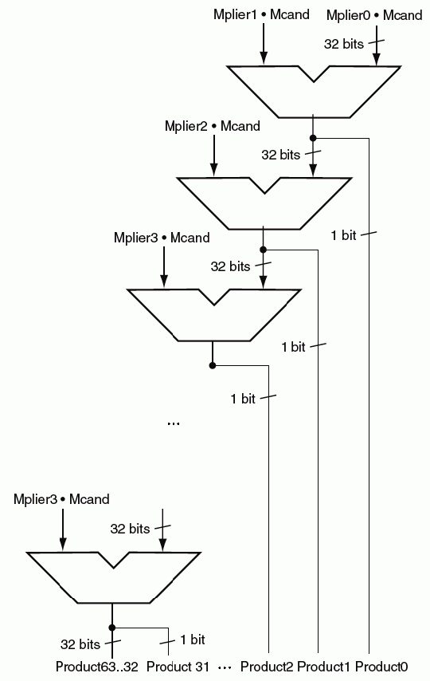
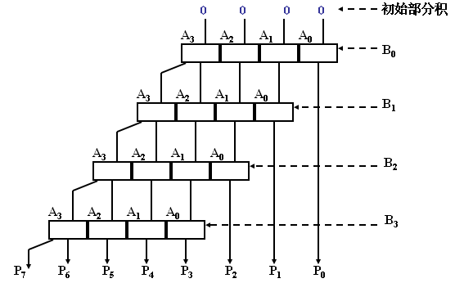
流水线方式的快速乘法器（了解）
为乘数的每位提供一个n位加法器
每个加法器的两个输入端分别是：
  本次乘数对应的位与被乘数相与的
  结果（即：0或被乘数）
  上次部分积
每个加法器的输出分为两部分：
  和的最低有效位(LSB)作为本位乘积
  进位和高31位的和数组成一个32位数
  作为本次部分积
组合逻辑电路！无需控制器控制
1

Slide 51
原码乘法算法
用于浮点数尾数乘运算
符号与数值分开处理：积符由异或得到，数值用无符号乘法运算
例：设[x]_{原}=0.1110 ，[y]_{原}=1.1101，计算 [x×y]_{原}
解：数值部分用无符号数乘法算法计算：1110×1101= 1011 0110
符号位：0 ⊕ 1=1，所以： [x×y]_{原}=1. 10110110
原码一位乘法：每次只取乘数的一位判断，需n次循环，速度慢。
原码两位乘法：每次取乘数两位判断，只需n/2次循环，快一倍。

Slide 52
MIPS中整数的乘、除运算处理
指令: mult ，multu；div ，divu
MIPS中有一对32位寄存器Hi 与 Lo
乘法和除法运算的硬件相同：
  仅需做加、减和64位寄存器的左/右移位
  Hi和Lo结合起来实现64位寄存器
    乘法： Hi中存放高32位积， Lo中存放低32位积
    除法：Hi中存放余数， Lo中存放 商
mflo/mfhi指令用来把Lo/Hi中的32位数据取到通用寄存器
两种乘法指令都忽略overflow, 而由软件自行处理溢出
  软件通过mfhi指令取出Hi寄存器来判断是否溢出
  溢出判断规则： Hi中为以下数值时不溢出，否则溢出
    无符号数乘指令（multu）时：全0
    带符号数乘（mult ）时： Lo中的符号
MIPS指令不处理“除数为0”，由软件自行处理
问题：如何判断溢出？

Slide 53
定点运算部件
综合考虑各类定点运算算法后，发现：
  所有运算都可通过“加”和“移位”操作实现
  以一个或多个ALU（或加法器）为核心，加上移位器和存放中间临时结果的若干寄存器，在相应控制逻辑的控制下，可以实现各种运算。
运算部件通常指ALU、移位器、寄存器组，加上用于数据选择的多路选择器和实现数据传送的总线等构成的一个运算数据通路。
  可用专门运算器芯片实现（如：4位运算器芯片AM2901）
  用多个芯片级联实现更长字长运算（如4个AM2901构成16位运算器）
  现代计算机把运算部件和控制器都做在CPU中，为实现高级流水线，CPU中有多个运算部件，通常称为“功能部件”或“执行部件”。
“运算器（Operate Unit）”、“运算部件（Operate Unit）”、“功能部件（Function Unit）”、“执行部件（Execution Unit）”和“数据通路（DataPath）”的含义基本上一样，只是强调的侧重不同

Slide 54
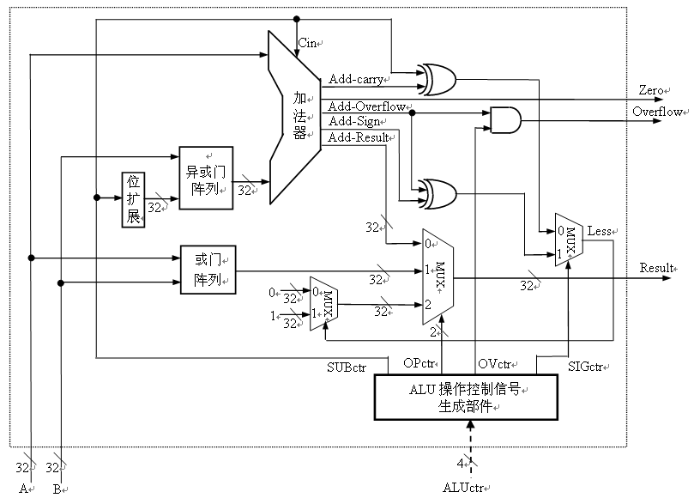
例：实现某11条MIPS指令的ALU
P. 243 图6.15
SIGctr=1(带符), less=OF⊕ SF
SIGctr=0(无符), less=SUBctr⊕CF
该ALU能实现哪些运算？
add,sub,addu,subu,or,slt,sltu
能否实现定点乘除运算？
能否实现浮点运算？
定点整数ALU！
Notes:
该ALU是定点整数运算器！
算术运算：无符号加、无符号减、带符号数加、带符号数减（原码加/减和移码加减运算电路在浮点运算器中）
按位运算：或
比较运算：小于置1
标志：ZF和OF
定点乘除运算是否也能实现？

Slide 55
第二讲小结
逻辑运算、移位运算、扩展运算等电路简单
主要考虑算术运算
定点运算涉及的对象
  无符号数；带符号整数(补码)；原码小数；移码整数
定点运算：(ALU实现基本算术和逻辑运算，ALU+移位器实现其他运算)
    补码加/减：符号位和数值位一起运算，减法用加法实现。同号相加时可能溢出
    原码加/减：符号位和数值位分开运算，用于浮点数尾数加/减运算
    移码加减：移码的和、差等于和、差的补码，用于浮点数阶码加/减运算

Slide 56
第二讲小结
  乘法运算：
    无符号数乘法：“加”+“右移”
    原码（一位/两位）乘法：符号和数值分开运算，数值部分用无符号数乘法实现，用于浮点数尾数乘法运算。

Slide 57
第三讲：浮点数运算
主 要 内 容
浮点数加减运算
浮点数乘除运算
浮点数运算的精度问题

Slide 58
浮点数运算及结果
设两个规格化浮点数分别为 x=Mx . 2^{Ex} y=My.2^{Ey} ,则：
x⁺y =(Mx ⁺ My.2^{-(Ex-Ey)}). 2^{Ex} (假设Ex>=Ey )
x*y =(Mx * My).2^{Ex+Ey}
x/y =(Mx / My).2^{Ex-Ey}
上述运算结果可能出现以下几种情况：
阶码上溢：一个正指数超过了最大允许值 =〉+∞/-∞/溢出
阶码下溢：一个负指数超过了最小允许值 =〉+0/-0
尾数溢出：最高有效位有进位 =〉右规
非规格化尾数：数值部分高位为0 =〉左规
右规或对阶时，右段有效位丢失 =〉尾数舍入
附加位：在对阶和尾数右规时，需要对尾数进行右移，为保证精度，将移出的低位暂时保留下来，参加中间过程的处理，最后才将其进行舍入。
IEEE754 SP最大指数为多少？
127！
SP最小指数为多少？
-126！
尾数溢出，结果不一定溢出
1.5+1.5=？
1.5-1.0=？
运算过程中添加附加位

Slide 59
浮点数加/减运算
十进制科学计数法的加法例子
  0.123 × 10⁵ + 0. 560 ×10²
其计算过程为：
  0.123 ×10⁵ + 0.560 ×10² = 0.123 ×10⁵ + 0.000560 ×10⁵
  =(0.123 + 0.00056) ×10⁵ = 0.12356 ×10⁵
  =0.124 ×10⁵
“对阶”操作：目的是使两数阶码相等
  小阶向大阶看齐，阶小的那个数的尾数右移，右移位数等于两个阶码差的绝对值
  IEEE 754尾数右移时，要将隐含的“1”移到小数部分，高位补0，移出的低位保留到特定的“附加位”上
进行尾数加减运算前，必须“对阶”！最后还要考虑舍入
计算机内部的二进制运算也一样！

Slide 60
浮点数加/减运算-对阶
问题：如何对阶？
通过计算[ΔE]_{补}来判断两数的阶差：
[ΔE]_{补}= [Ex–Ey]_{补}= [Ex]_{移} + [–[Ey]_{移}]_{补} (mod 2^{n})
问题：在ΔE为何值时无法根据[ΔE]_{补}来判断阶差？
溢出时！
例如，4位移码，Ex=7，Ey=-7，则[ΔE]_{补}=1111+1111=1110，ΔE<0,错！
标准移码
问题：对IEEE754 SP格式来说， |ΔE|大于多少时，结果就等于阶大的那个数（即小数被大数吃掉） ？
24
1.xx…x → 0.00…01xx…x(SP的尾数长23位，右移24位后，尾数变为0)
问题：IEEE754 SP格式的偏置常数是127，这会不会影响阶码运算电路的复杂度？
对计算[Ex–Ey]_{补} （mod 2^{n}） 没有影响
[ΔE]_{补}= 2⁸+Ex–Ey=2⁸+127+Ex– (127+Ey)
= 2⁸ + [Ex]_{移} – [Ey]_{移} = [Ex]_{移}+[–[Ey]_{移}]_{补} (mod 256)
但浮点乘除运算涉及到[Ex+Ey]_{移}和 [Ex–Ey]_{移}的计算，会变复杂！

Slide 61
浮点数加减法基本要点
假定：Mx、My分别是X和Y的尾数， Ex和Ey 分别是X和Y的阶码
(1) 求阶差：∆E=Ey – Ex (假定Ey > Ex，则结果的阶码为Ey)
(2) 对阶：将Mx右移∆E位，尾数变为 Mx*2^{Ex-Ey}（保留右移部分：附加位）
(3) 尾数加减： Mx*2^{Ex-Ey} ± My
(4) 规格化：
当尾数高位为0，则需左规：尾数左移一次，阶码减1，直到MSB为1
每次阶码减1后要判断阶码是否下溢
当尾数最高位有进位，需右规：尾数右移一位，阶码加1，直到MSB为1
每次阶码加1后要判断阶码是否上溢
如果尾数比规定位数长，则需考虑舍入（有多种舍入方式）
若运算结果尾数是0，则需要将阶码也置0。为什么？
注意：需要让隐含的位参加运算
阶码溢出异常处理：阶码上溢，则结果溢出；阶码下溢，则结果为0
尾数为0说明结果应该为0（阶码和尾数为全0）。

Slide 62
浮点数加法运算举例
用二进制形式计算 0.5 +(– 0.4375)
解：0.5 = 1.000 x 2⁻¹， - 0.4375 = -1.110 x 2⁻²
对 阶: -1.110 x 2⁻² → -0.111 x 2⁻¹
加 减: 1.000 x 2⁻¹ +( -0.111 x 2⁻¹ ) = 0.001 x 2⁻¹
规格化: 0.001 x 2⁻¹ → 1.000 x 2^{–4}
判溢出: 无
结果为： 1.000 x 2^{–4} = 0.0001000 = 1/16 = 0.0625

Slide 63
计算机内部执行浮点数加减运算须解决的问题
(1) 如何表示？
(2) 如何判断阶码的大小？求[ΔE]_{补}=？
(3) 对阶时尾数右移隐含位如何处理？
(4) 如何进行尾数加减？
(5) 何时需要规格化，如何规格化？
用IEEE754标准！
右移到数值部分，高位补0，低位部分移出到附加位，附加位包括保护位、舍入位和粘位，共3位。
隐藏位还原后，按原码进行加减运算，附加位一起运算。
±1x .xx……x 形式时，则右规: 尾数右移1位, 阶码加1
问题：右规时最多只需移几位？
± 0.0…01x…x 形式时，则左规: 尾数左移k位, 阶码减k
只需移1位
(6) 如何舍入？
(7) 如何判断溢出？
最终须把附加位去掉，此时需考虑舍入。
若阶码为全1，则上溢；若尾数为全0，则下溢

Slide 64
IEEE 754 浮点数加法运算举例
已知x=0.5, y=-0.4375, 求x+y=? (用IEEE754标准单精度格式计算)
解: x=0.5=1/2=(0.100...0)2=(1.00...0)2x2⁻¹
y=-0.4325=(-0.01110...0)2=(-1.110..0)2x2⁻²
[x]浮=0 01111110,00…0 [y]浮=1 01111101,110…0
对阶: [ΔE]补=0111 1110 + 1000 0011=0000 0001，ΔE=1
故对y进行对阶：[y]浮=1 0111 1110 1110…0 (高位补隐藏位1)
尾数相加：01.0000...0 + (10.1110...0) = 00.00100…0
(原码加法，最左边一位为符号位，符号位单独处理)
需左规： +(0.00100…0)2x2⁻¹=+(1.00…0)2x2⁻⁴
阶码减3，实际上是加了三次11111111
移码运算：01111110+11111111+11111111+11111111=01111011
[x+y]浮=0 0111 1011 00…0
x+y=(1.0)2x2⁻⁴=1/16=0.0625
问题：尾数加法器最多需要多少位？
1+23+3=27位

Slide 65
尾数的舍入处理
当最终运算结果处于两个可表示的数之间时，舍入成哪个数呢？
IEEE 754提供了四种舍入方式
(1) 就近舍入：舍入为最近可表示的数
若为非中间值：0舍1入；
若为中间值：强迫结果为偶数
例：1.110111 → 1.1110
1.110101 → 1.1101
1.110110 → 1.1110 （1.1101+0.0001）
1.111110 → 10.0000
(2) 朝+∞方向舍入:舍入为右边最近可表示数 (正向舍入)
(3) 朝-∞方向舍入:舍入为左边最近可表示数 (负向舍入)
(4) 朝0方向舍入：直接截取所需位，后面的位丢弃。这种方法最简单
例如：2位附加位为
01：舍
11：入
10:(中间值)强迫结果为偶数

Slide 66
浮点加减的溢出判断
以下两种情况下，可能会导致阶码溢出
  左规（阶码 - 1）时
    左规时：先判断阶码是否为全0，若是，则直接置阶码下溢；否则，阶码减1后判断阶码是否为全0，若是，则阶码下溢。
  右规（阶码 +1）时
    右规时：先判断阶码是否为全1，若是，则直接置阶码上溢；否则，阶码加1后判断阶码是否为全1，若是，则阶码上溢。
问题：机器内部如何减1？
+[-1]_{补} = + 11…1

Slide 67
浮点数乘/除法基本要点
浮点数乘法：x*y =(Mx * My) ×2 ^{Ex+Ey}=M_{b}×2^{Eb}
浮点数除法：x/y =(Mx / My) ×2 ^{Ex-Ey}=M_{b}×2^{Eb}
浮点数尾数采用原码乘/除运算。
浮点数乘 / 除法步骤
求阶： Ex + Ey + 127
尾数相乘除： Mx *或/ My （两个形为1.xxx的数相乘/除）
(3) 两数符号相同，结果为正；两数符号相异，结果为负；
(4) 当尾数高位为0，需左规；当尾数最高位有进位，需右规。
问题1：乘法运算结果最多左规几次？最多右规几次？
不需左规！最多右规1次！
问题2：除法呢？
左规次数不定！不需右规！
(5) 如果尾数比规定的长，则需考虑舍入。
若尾数是0，则需要将阶码也置0。
阶码溢出判断
处理方法与加减法相同

Slide 68
浮点乘除的溢出判断
除了与加减类似的左规和右规时的溢出判断外，以下情况也可能会导致阶码溢出
  乘法运算求阶码的和时
    若Ex和Ey最高位皆1，而结果E_{b}的最高位是0或为全1，则阶码上溢
    若Ex和Ey最高位皆0，而结果E_{b}的最高位是1或为全0，则阶码下溢
  除法运算求阶码的差时
    若Ex的最高位是1，Ey的最高位是0，结果E_{b}的最高位是0或为全1，则阶码上溢。
    若Ex的最高位是0，Ey的最高位是1，结果E_{b}的最高位是1或为全0，则阶码下溢。
例：若E_{b} = 0000 0001，则左规一次后，结果的阶码 E_{b} = ?
解：E_{b} = E_{b}+[-1]_{补} = 0000 0001 + 1111 1111 = 0000 0000 阶码下溢！
例：若Ex=1111 1110，Ey=1000 0000，则乘法运算时，结果的阶码 Eb=?
解：E_{b} = Ex+Ey-127 =Ex+Ey+[-127]_{补}
= 1111 1110 + 1000 0000 + 1000 0001 = 1111 1111
阶码上溢！

Slide 69
求阶码的和、差
设Ex和Ey分别是两个操作数的阶码，Eb是结果的阶码，则：
  阶码加法公式为： Eb ← Ex+Ey+129 （ mod 2⁸）
[E1+E2]移 = 127 + E1+ E2 = 127 + E1 + 127 + E2 –127
= [E1]移 + [E2]移 –127
= [E1]移 + [E2]移 +[–127] 补
= [E1]移 + [E2]移 +10000001B（ mod 2⁸）
  阶码减法公式为： Eb ← Ex+[–Ey]补+127 （ mod 2⁸）
[E1– E2]移 = 127 + E1– E2 = 127+E1–(127+E2)+127
= [E1]移–[E2]移 +127
= [E1]移+[–[E2]移]补+01111111B（ mod 2⁸）
129

Slide 70
阶码运算举例
设Ex和Ey分别是两个操作数阶码的移码，Eb是结果阶码的移码表示
例：若两个阶码分别为10和-5，求10+(-5)和10-(-5)的移码。
解：Ex = 127+10 =137=1000 1001B
Ey = 127+ (–5) = 122 = 0111 1010B
[–Ey ]补= 1000 0110B
将Ex和Ey代入上述公式，得：
Eb = Ex+Ey +129 = 1000 1001 + 0111 1010 +1000 0001
= 1000 0100B = 132 （mod 2⁸）
其阶码的和为132 – 127 = 5，正好等于10 + (–5) = 5。
Eb = Ex+[–Ey]补+127 = 1000 1001 + 1000 0110 +0111 1111
= 1000 1110B = 142 （mod 2⁸）
  其阶码的差为142–127 = 15，正好等于10 – (–5) = 15。

Slide 71
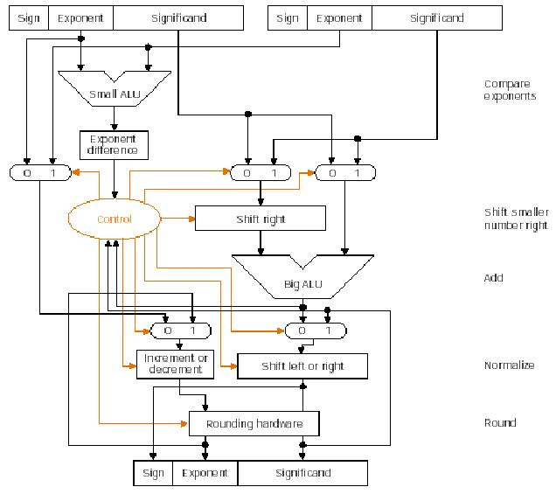
浮点加/减法器
S_{x}
E_{x}
M_{x}
S_{y}
E_{y}
M_{y}
小ALU
阶码相减
阶 差
②
③
①
阶小的数的尾数右移
控制逻辑
④
右 移
尾数加/减
大ALU
⑤
⑥
⑦
阶码增/减
左移 或 右移
规格化
⑧
⑨
舍入
舍 入
S_{b}
E_{b}
M_{b}
可用流水线方式实现！

Slide 72
第三讲小结
浮点运算指令（ 以MIPS为参考 ）
浮点数加减运算
  对阶、尾数加减、规格化（上溢/下溢处理）、舍入
浮点数乘除运算
  求阶、尾数乘除、规格化（上溢/下溢处理） 、舍入
浮点数的精度问题
  中间结果加保护位、舍入位（和粘位）
  最终进行舍入（有四种舍入方式）
    就近（中间值强迫为偶数）、+ ∞方向、- ∞方向、0方向
    默认为“就近”舍入方式

Slide 73
总结
主要内容：
3.1高级语言和机器指令中的运算:
C程序中涉及的运算，MIPS指令中涉及的运算。
3.2基本运算部件:
串行进位加法器、并行进位加法器、带标志加法器、算术逻辑部件。
3.3定点数运算:
补码加减运算、移码加减运算、原码乘法运算、 补码乘法运算（自学）、
原码除法运算（自学）、补码除法运算（自学）。
3.4浮点数运算:
浮点数加减运算、浮点数乘除运算。
掌握：串行进位加法器和并行进位加法器，算术逻辑部件的基本组成；补码加减运算、原码一位乘法、浮点加减运算。
重点：1. 并行进位加法器、算术逻辑部件； 2. 补码加减运算；3. 浮点数加减运算。
掌握原理，了解规则

Slide 74
作业
第2版或第3版 3、7（1）（2）、12

